Slide 1



Slide 2
REPORTE ADMINISTRATIVO ALCALDIA DE RIONEGRO
ENTRE EL 01 DE AGOSTO HASTA EL 30 DE NOVIEMBRE
MES | ADMINISTRACIÓN | MONITOREO | SOPORTE | TOTAL HORAS
AGOSTO | 18,00 | 5,00 | 3,50 | 26,50
SEPTIEMBRE | 17,75 | 5,00 | 2,75 | 25,50
OCTUBRE | 27,92 | 5,00 | 4,00 | 36,92
NOVIEMBRE | 19,00 | 5,00 | 8,00 | 32,00
 |  |  | TOTAL HORAS | 120,92
ADMINISTRACIÓN | MONITOREO | SOPORTE
82,25 | 20,00 | 18,67

Slide 3
SUNBELT
ADMINISTRACIÓN PLATAFORMA
AGOSTO 2023

Slide 4
INFORME DE ACTIVIDADES
PERIODO FACTURADO 01 de AGOSTO al 31 de AGOSTO 2023
MES | ADMINISTRACIÓN | MONITOREO | SOPORTE | TOTAL HORAS
AGOSTO | 18,00 | 5,00 | 3,50 | 26,50

Slide 5
Detalle horas AGOSTO
Fecha | Descripción de la actividad | Categoría | Horas
8/08/2023 | Atención Alerta DB [RIONEGRO][Oracle][sfamrosv03][saymir]: 2023-08-08 14:33, bloqueo Se finaliza sesión bloqueante en estado inactivo del usuario LCASTANO. | Soporte | 0,25
11/08/2023 | Disponibilidad - Se realiza paso de datafiles de las bases de datos orario y mgeorio en los servidores sfamrosv01 y sfamrosv02 respectivamente. | Administración | 1,00
12/08/2023 | Disponibilidad - Atención alerta Message STANDBY from saymir Depuración del filesystem /backup servidor ORA-SRV-003, limpieza del repositorio del rman y monitoreo de sincronización. | Soporte | 1,00
12/08/2023 | Disponibilidad - Mantenimiento de tablas CLI_SWP y X$MRIDS servidor sfamrosv03 para las bases de datos bdturnos y saymir, debido a aumento de tamaño y de los archives y posterior llenado de disco /backup. | Administración | 1,00
12/08/2023 | Disponibilidad - Se realiza paso de datafiles y tempfiles de las bases de datos bdturnos y saymir servidor sfamrosv03. | Administración | 1,00
14/08/2023 | Monitoreo Alerta DB [RIONEGRO][Oracle][sfamrosv01][orario]: 2023-08-14 12:53, bloqueos Se realizan seguimiento a bloqueos, se informa al cliente y a saymir. | Soporte | 1,00
24/08/2023 | Atención casos #23892, #23893 y #23894. RV: Problem: Oracle TBS 'SAIMYR_TESIX': Tablespace usage is too high (over 90% for 5m). - RV: Problem: Oracle TBS 'QFPLUS_IDX': Tablespace usage is too high (over 95% for 5m) y RV: Problem: Oracle TBS 'SAIMYR_TES': Tablespace usage is too high (over 90% for 5m. | Soporte | 0,50
29/08/2023 | Revisión casos #23914, #23915 y #23915 - RV: Problem: Oracle: Failed to fetch info data (or no data for 5m) , RV: Problem: xvde: Disk read/write request responses are too high (read > 20 ms for 15m or write > 20 ms for 15m) - Se solicita validar con mesa de ayuda, ya que no se cuentan con los accesos a zabbix. | Soporte | 0,50
29/08/2023 | Solicitud por grupo de whatsapp. Se finaliza sesión bloqueante en estado inactivo del usuario GGUARIN. | Soporte | 0,25
AGOSTO | Monitoreo bloqueos, espacio en tablespace y disco - Administración en sitio. | Administración | 15,00
AGOSTO | Tareas de mantenimiento bases de datos y revisión diaria de backup. | Monitoreo | 5,00
 |  | TOTAL HORAS | 26,50

Slide 6
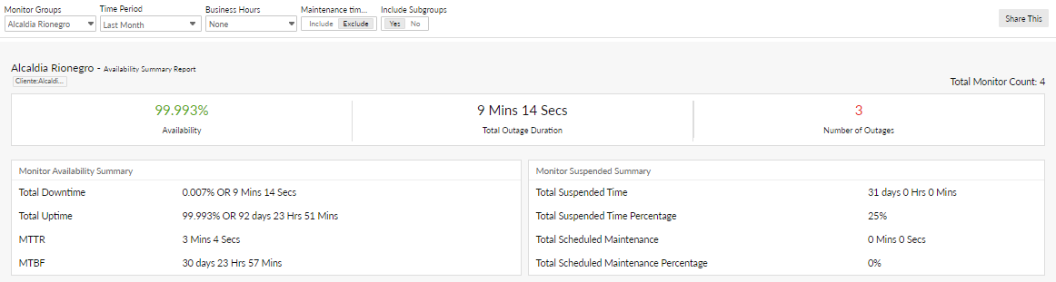
DISPONIBILIDAD GRUPO DE MONITORES ALCALDIA DE RIONEGRO
AGOSTO 2023
Se evidencia una disponibilidad del 99,993% en el grupo de servidores primarios.
2 de los eventos down que se presentaron en los servidores, se deben a las actividades programadas para la depuración de auditorías y al paso de datafile/tempfile en los servidores famrosv01 y sfamrosv03.
1 de los eventos down presentados durante el mes fue debido a problemas con la red de internet.

Slide 7
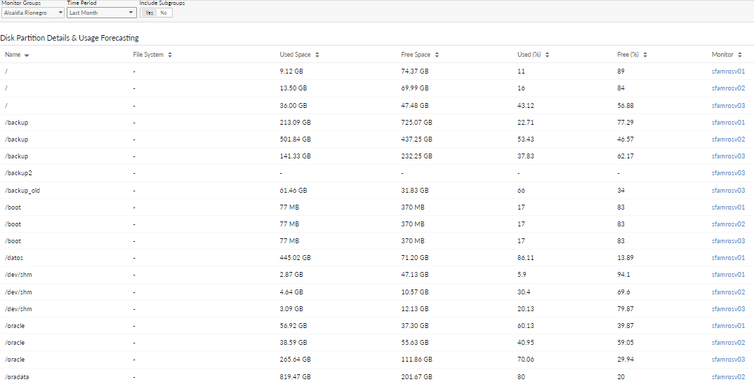
Gestión de la capacidad
Estado de Capacidad de almacenamiento para el grupo de servidores Alcaldía de Rionegro.

Slide 8
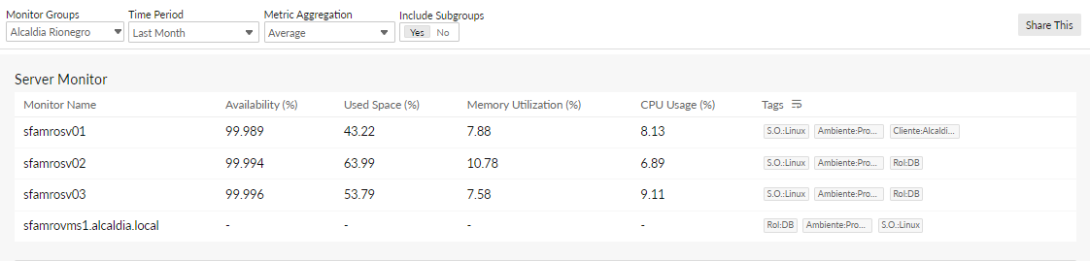
Gestión de la capacidad
Resumen de rendimiento general en los servidores sv01, sv02,sv03 (disponibilidad, espacio usado, memoria y cpu), sin novedad.

Slide 9

Gestión de la capacidad
Capacidad de almacenamiento para albergar los respaldos RMAN y datapump desde la NAS //192.168.0.52/F$/rmandb para los servidores SV01, SV02, SV03 al 96% con retención de 7 días, se procedió con la respectiva depuración de esta unidad compartida.

Slide 10
Gestión de la capacidad - SV01 BD orario
Estado de Capacidad de almacenamiento para la base de datos.
Actualmente la base de datos cuenta con un almacenamiento asignado de 498 GB. Contando con un espacio disponible en filesystem aproximado de 51 GB.
La base de datos orario con espacio reservado de 495566 MB, está utilizando un aproximado de 388859 MB, con espacio libre de 106707 MB, contando con un espacio disponible en filesystem /datos aproximado de 51 GB.
Notes:
select "Reserved_Space(MB)", "Reserved_Space(MB)" - "Free_Space(MB)" "Used_Space(MB)","Free_Space(MB)" from( select (select sum(bytes/(1014*1024)) from dba_data_files)+(select sum(bytes/(1014*1024)) from dba_temp_files) "Reserved_Space(MB)", (select sum(bytes/(1024*1024)) from dba_free_space) "Free_Space(MB)" from dual );
Asmcmd:
du +data/hisces/archivelog

Slide 11
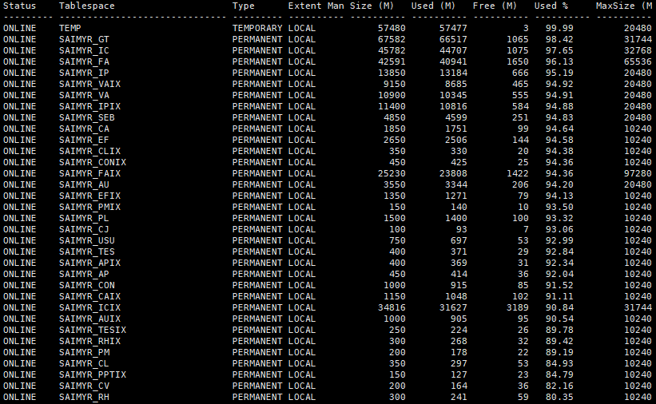
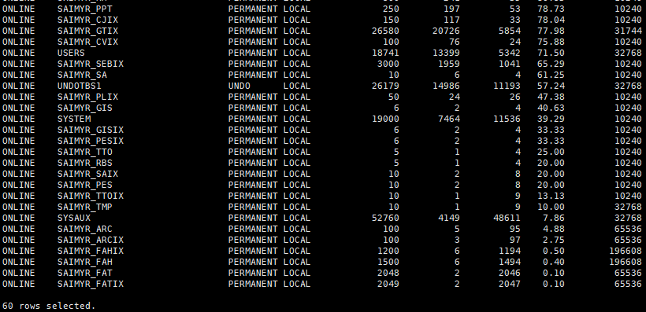
Capacidad de Base de Datos - SV01 orario
Se evidencian comportamientos normales y la capacidad actual soporta la operación de servicio. Los tablespace con porcentaje de uso superior al 90 % presentan autoextend activo.

Slide 12
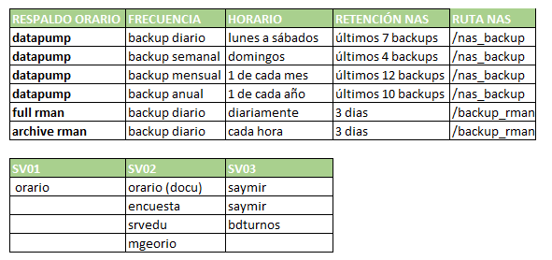
Estrategia de Backups servidor SFAMROSV01 – SV02 – SV03
Se tiene implementada la siguiente estrategia de backups:

Slide 13
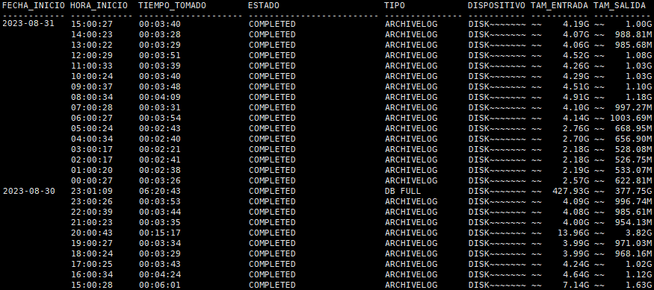
Backup Rman Base de Datos - SV01 orario
Tareas de backup full y archives ejecutadas al 100% en la última revisión realizada.
Últimas tareas de backup revisadas

Slide 14
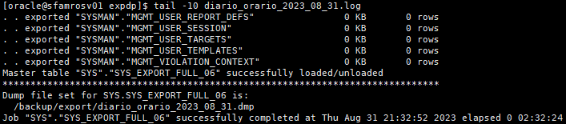
Backup RMAN - Export Base de Datos - SV01 orario
Tareas de Backup ejecutadas al 100% en la última revisión realizada, Los export datapump se generan diariamente a las 19:10 y finalizan a las 21:33.

Slide 15
ACTIVIDADES REALIZADAS
Mantenimiento de tablas CLI_SWP y X$MRIDS servidor sfamrosv03 para las bases de datos bdturnos y saymir.
Paso de datafiles y tempfiles de las bases de datos bdturnos y saymir servidor sfamrosv03.

Slide 16
SUNBELT
ADMINISTRACIÓN PLATAFORMA
SEPTIEMBRE 2023

Slide 17
INFORME DE ACTIVIDADES
PERIODO FACTURADO 01 de SEPTIEMBRE al 30 de SEPTIEMBRE 2023
MES | ADMINISTRACIÓN | MONITOREO | SOPORTE | TOTAL HORAS
SEPTIEMBRE | 17,75 | 5,00 | 2,75 | 25,50

Slide 18
Detalle horas SEPTIEMBRE
Fecha | Descripción de la actividad | Categoría | Horas
1/09/2023 | Revisión de espacio en disco, ejecución de backups y sincronización de standby - Se escala al cliente llenado de la unidad compartida. | Administración | 0,50
5/09/2023 | Se revisan el sistema de archivos y se procede con la depuración de la NAS. | Administración | 1,00
5/09/2023 | Debido a problemas de llenado de la unidad compartida se disminuye el tiempo de retención de los backups export data pump full de la base de datos orario (document) de 3 meses a 2 meses. Esto con autorización del señor Dairo. | Soporte | 0,50
5/09/2023 | Solicitud grupo whatsapp por Bladimir villada murillo - Se finaliza sesión bloqueante en estado inactivo. | Soporte | 0,25
6/09/2023 | Disponibilidad - Atención alerta [PagerDuty ALERT] You have 2 TRIGGERED Incidents (f2bc1) Se revisan servicios, los mismos se encuentran operativos - falso positivo. | Soporte | 0,25
11/09/2023 | Atención alerta - Alerta DB [RIONEGRO][Oracle][sfamrosv01][orario]: 2023-09-11 09:03, bloqueos Se finaliza sesión bloqueante en estado inactivo del usuario JUPEGUI. | Soporte | 0,25
11/09/2023 | Solicitud por grupo de whatsapp por Bladimir villada murillo. Se finaliza sesión bloqueante en estado inactivo. | Soporte | 0,25
20/09/2023 | Se revisa estado de la ejecución de los backups rman full y export data pump en las bases de datos de los servidores sfamrosv01, sfamrosv02 y sfamrosv03, esto debido a problemas con el canal de internet reportado por el cliente. | Administración | 0,75
20/09/2023 | Atención alerta [PagerDuty ALERT] You have 1 TRIGGERED Incident (ca062) Se validan servicios los cuales se encuentran arriba y se escala al cliente por perdida de conexión. | Soporte | 0,50
22/09/2023 | Validación de conectividad a la VPN - Se escala al cliente - Se configura nuevamente la VPN. | Administración | 0,50
25/09/2023 | Atención alerta Persistent Alert : sfamrosv01 is Down for 11 Mins 42 Secs Se validan servicios los cuales se encuentran arriba, se revisa salida a internet en los tres servidores sfamrosv01, sfamrosv02 y sfamrosv03 y se procede a reiniciar el agente del site24x7. | Soporte | 0,50
27/09/2023 | Atención Alerta DB [RIONEGRO][Oracle][sfamrosv01][orario]: 2023-09-27 10:43, bloqueos Se finalizan sesiones bloqueantes en estado inactivo. | Soporte | 0,25
SEPTIEMBRE | Monitoreo bloqueos, espacio en tablespace y disco - Administración en sitio. | Administración | 15,00
SEPTIEMBRE | Tareas de mantenimiento bases de datos y revisión diaria de backup. | Monitoreo | 5,00
 |  | TOTAL HORAS | 25,50

Slide 19
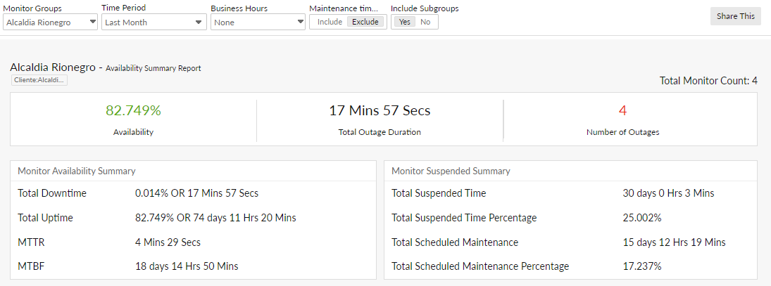
DISPONIBILIDAD GRUPO DE MONITORES ALCALDIA DE RIONEGRO
SEPTIEMBRE 2023
Se evidencia una disponibilidad del 82,749 % en el grupo de servidores primarios.
Los 4 eventos down presentados el día 6 de septiembre para los tres servidores se deben a problemas con la red de internet, el evento tuvo una duración aproximada de 18 minutos.

Slide 20
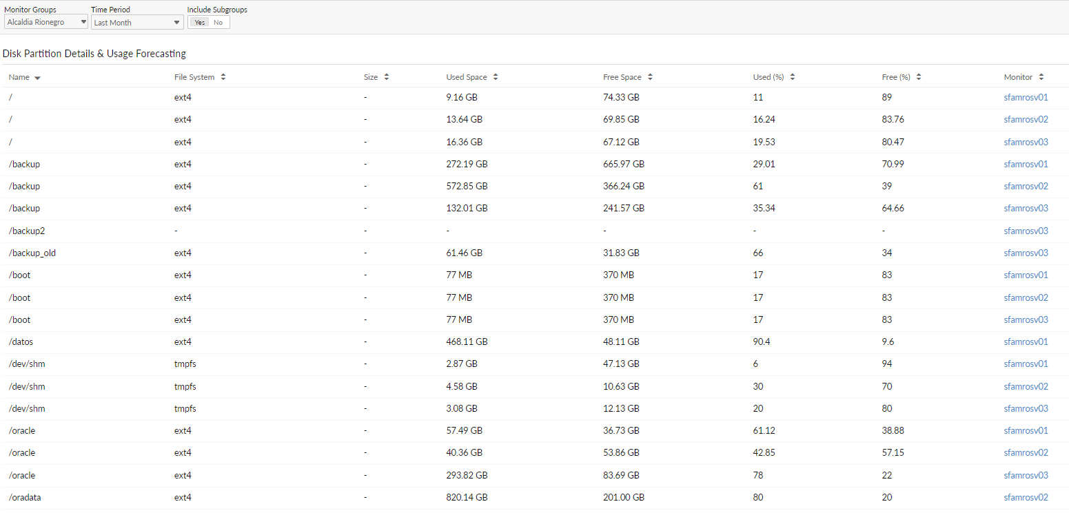
Gestión de la capacidad
Estado de Capacidad de almacenamiento para el grupo de servidores Alcaldía de Rionegro.

Slide 21
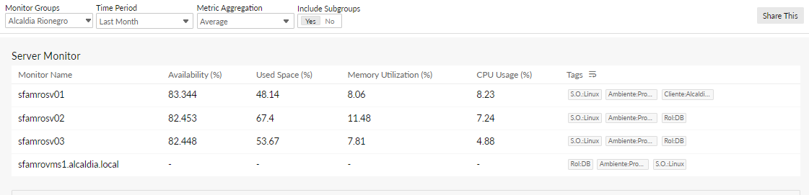
Gestión de la capacidad
Resumen de rendimiento general en los servidores sv01, sv02,sv03 (disponibilidad, espacio usado, memoria y cpu), la disponibilidad para los tres servidores se vio alterada debido a inconvenientes con el servicio de monitoreo site24x7, esto no afectó el servicio. Actualmente se encuentra trabajando con normalidad.

Slide 22
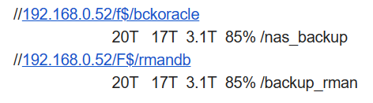
Gestión de la capacidad
Capacidad de almacenamiento para albergar los respaldos RMAN y datapump desde la NAS //192.168.0.52/F$/rmandb para los servidores SV01, SV02, SV03 al 85% con retención de 7 días.

Slide 23
Gestión de la capacidad - SV02 BD orario (docu)
Estado de Capacidad de almacenamiento para la base de datos.
Actualmente la base de datos cuenta con un almacenamiento asignado de 653 GB. Contando con un espacio disponible en filesystem aproximado de 201 GB.
La base de datos orario (docu) con espacio reservado de 652914 MB, está utilizando un aproximado de 594253 MB, con espacio libre de 58461 MB, contando con un espacio disponible en filesystem /oradata aproximado de 201 GB.
Notes:
select "Reserved_Space(MB)", "Reserved_Space(MB)" - "Free_Space(MB)" "Used_Space(MB)","Free_Space(MB)" from( select (select sum(bytes/(1014*1024)) from dba_data_files)+(select sum(bytes/(1014*1024)) from dba_temp_files) "Reserved_Space(MB)", (select sum(bytes/(1024*1024)) from dba_free_space) "Free_Space(MB)" from dual );
Asmcmd:
du +data/hisces/archivelog

Slide 24
Gestión de la capacidad – SV02 BD orario (docu)
El filesystem /oradata cuenta con un porcentaje de uso del 81% ó de 821 GB correspondiente al tamaño total asignado de 1,1 TB, actualmente tiene un espacio disponible en disco de 201GB. La distribución del mismo comprende del almacenamiento de la data para cada una de las bases datos.
Notes:
select "Reserved_Space(MB)", "Reserved_Space(MB)" - "Free_Space(MB)" "Used_Space(MB)","Free_Space(MB)" from( select (select sum(bytes/(1014*1024)) from dba_data_files)+(select sum(bytes/(1014*1024)) from dba_temp_files) "Reserved_Space(MB)", (select sum(bytes/(1024*1024)) from dba_free_space) "Free_Space(MB)" from dual );
Asmcmd:
du +data/hisces/archivelog

Slide 25
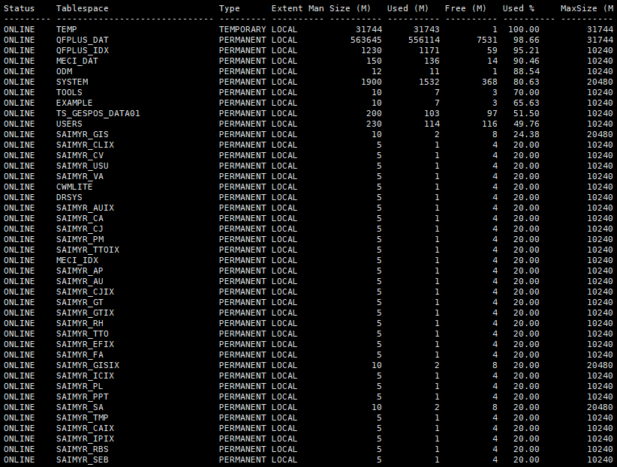
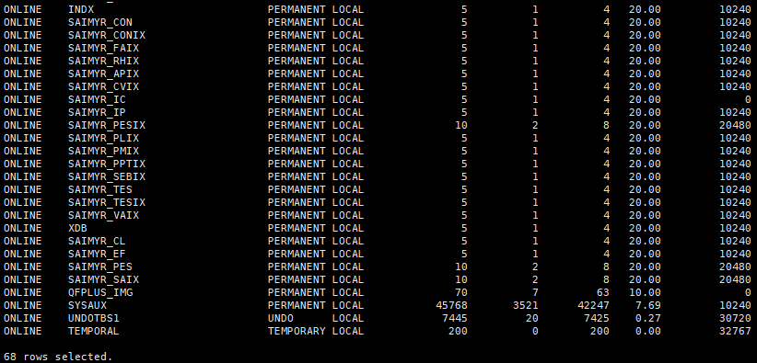
Capacidad de Base de Datos - SV02 orario (docu)
Se evidencian comportamientos normales y la capacidad actual soporta la operación de servicio. Los tablespace con porcentaje de uso superior al 90 % presentan autoextend activo.

Slide 26
Estrategia de Backups servidor SFAMROSV01 – SV02 – SV03
Se tiene implementada la siguiente estrategia de backups:

Slide 27
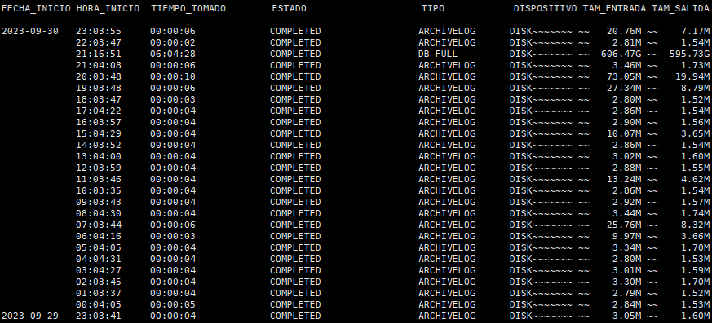
Backup Rman Base de Datos - SV02 orario (docu)
Tareas de backup full y archives ejecutadas al 100% en la última revisión realizada.
Últimas tareas de backup revisadas

Slide 28
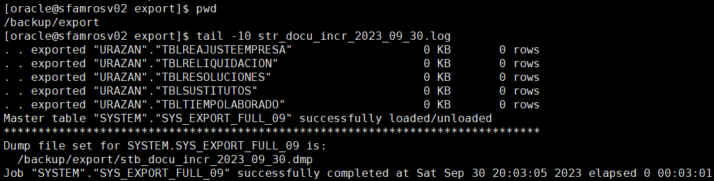
Backup RMAN - Export Base de Datos - SV02 orario (docu)
Tareas de Backup ejecutadas al 100% en la última revisión realizada, los export datapump se generan diariamente a las 20:00 y finalizan a las 20:04.

Slide 29
ACTIVIDADES REALIZADAS
Disminución del tiempo de retención de los backups export data pump full de la base de datos orario (document) de 3 meses a 2 meses.

Slide 30
SUNBELT
ADMINISTRACIÓN PLATAFORMA
OCTUBRE 2023

Slide 31
INFORME DE ACTIVIDADES
PERIODO FACTURADO 01 de OCTUBRE al 31 de OCTUBRE 2023
MES | ADMINISTRACIÓN | MONITOREO | SOPORTE | TOTAL HORAS
OCTUBRE | 27,50 | 5,00 | 4,42 | 36,92

Slide 32
Detalle horas OCTUBRE
Fecha | Descripción de la actividad | Categoría | Horas
3/10/2023 | Se finalizan sesiones bloqueantes en estado inactivo, de la base de datos orario del servidor sv01. | Soporte | 0,50
4/10/2023 | Entrada 1 - MIGRACION BASE DE DATOS SAIMYR Se aumentan 100GB al filesystem /oracle y 20GB de memoria RAM en el sfamrosv03. Posterior se activa el modo archivelog de la base de datos saimyr del servidor sv01. | Administración | 1,50
4/10/2023 | Generación de plan de trabajo para la migración de la base de datos saimyr, verificación de recursos disponibles en el servidor de destino. | Administración | 1,00
5/10/2023 | Entrada 2 - MIGRACION BASE DE DATOS SAIMYR Ejecución del backup rman full en el origen. Restauración de la base de datos en el destino. Validación de objetos y compilación en base de datos. Programación y validación de tareas de ejecución del backup export data pump. | Administración | 6,50
6/10/2023 | Disponibilidad - Verificación del direccionamiento IPv6 del servidor 192.168.0.42 y posible aumento de los núcleos en el servidor 192.168.0.245. | Soporte | 0,50
7/10/2023 | Disponibilidad - Solicitud chat personal de whatsapp por Dairo. Se validan recursos de la máquina sfamrosv01, sincronización de las standbys de los tres servidores, disponiblidad de procesadores desde el OVM y comportamiento de las sesiones MLOPERA y AREYES. | Soporte | 1,00
8/10/2023 | Disponibilidad - Entrada 1: Atención caso #24088 - Requerimiento Se aumenta el procesamiento de 12CPU a 25CPU en el servidor 192.168.0.245. | Soporte | 0,50
17/10/2023 | Eliminación de tablas "SYS"."SYS_EXPORT_FULL_" con errores en la ejecución de los backups export de las bases de datos de los servidores sfamrosv01, sfamrosv02 y sfamrosv03. | Administración | 1,00
18/10/2023 | Se realiza actividad de mantenimiento en la depuración de tablas de auditorías CLI_SWP$ y X$MRIDS. Se evidencia disminución en el tamaño de los archives en el servidor sfamrosv03. | Administración | 1,50

Slide 33
Detalle horas OCTUBRE
18/10/2023 | Se realiza actividad de mantenimiento en la depuración de tablas de auditorías CLI_SWP$ y X$MRIDS. Se evidencia disminución en el tamaño de los archives en el servidor sfamrosv03. | Administración | 1,50
23/10/2023 | Se realiza actividad de mantenimiento en la depuración de tablas de auditorías CLI_SWP$ y X$MRIDS. Se evidencia disminución en el tamaño de los archives en el servidor sfamrosv01. | Administración | 1,00
23/10/2023 | Entrada 2: Atención caso #24088 - Requerimiento Se disminuye el procesamiento de 25CPU a 12CPU en el servidor 192.168.0.245. | Soporte | 0,50
26/10/2023 | Atención Sincronizacion bdturnos atrasada 248 sequencias y 580 minutos en servidor stb_sv03 | Soporte | 1,00
30/10/2023 | Atención Alerta DB [RIONEGRO][Oracle][sfamrosv01][orario]: 2023-10-30 17:13, bloqueos Se finaliza sesión bloqueante en estado inactivo. | Soporte | 0,25
30/10/2023 | Alerta DB [RIONEGRO][Oracle][sfamrosv03][saymir]: 2023-10-30 16:53, bloqueos ... | Soporte | 0,17
OCTUBRE | Monitoreo bloqueos, espacio en tablespace y disco - Administración en sitio. | Administración | 15,00
OCTUBRE | Tareas de mantenimiento bases de datos y revisión diaria de backup. | Monitoreo | 5,00
 |  | TOTAL HORAS | 36,92

Slide 34
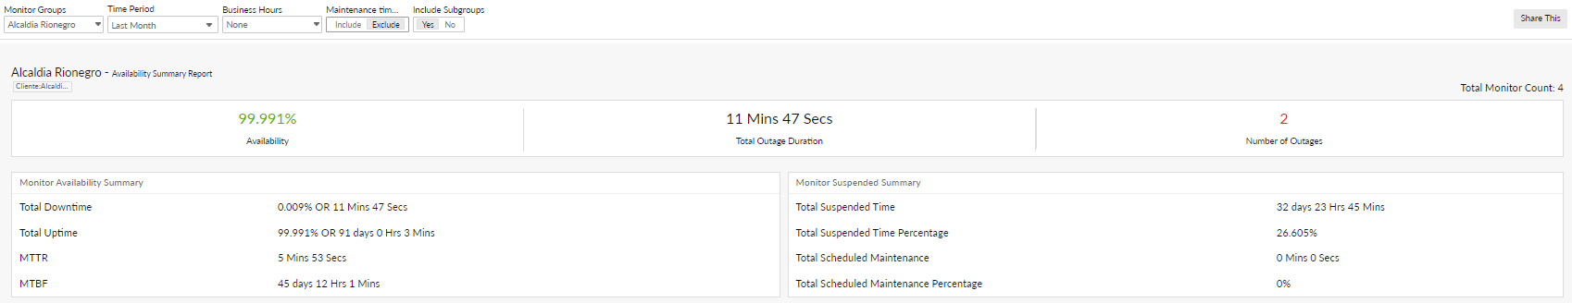
DISPONIBILIDAD GRUPO DE MONITORES ALCALDIA DE RIONEGRO
OCTUBRE 2023
Se evidencia una disponibilidad del 99,991% en el grupo de servidores primarios.
Se evidencian 2 eventos down el día 23 de octubre a las 22:14 con una duración de 11 minutos con 47 segundos en el servidor sfamrosv01, esto debido a actividad programada para la depuración de auditorías en la base de datos orario.

Slide 35
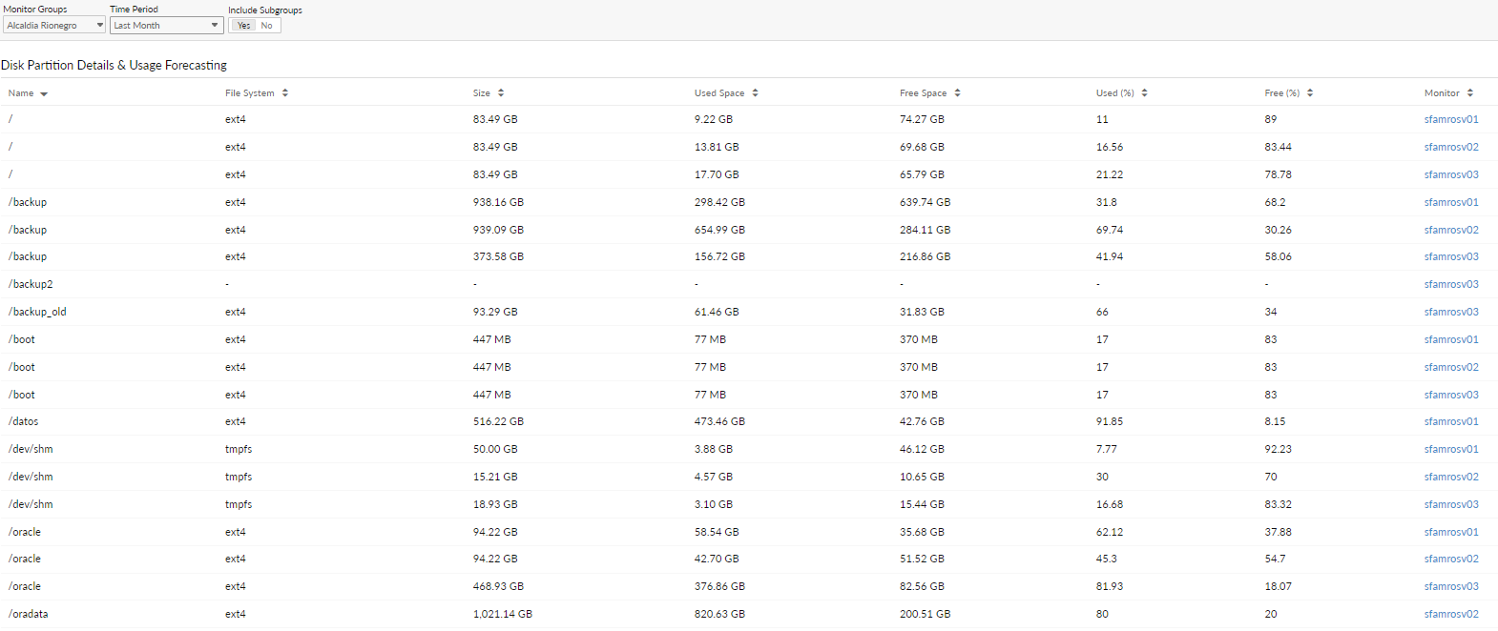
Gestión de la capacidad
Estado de Capacidad de almacenamiento para el grupo de servidores Alcaldía de Rionegro.

Slide 36
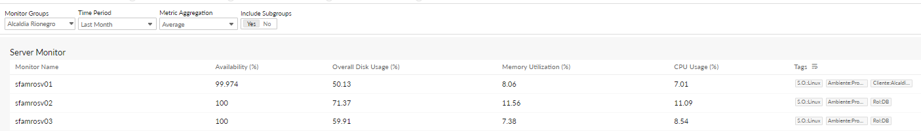
Gestión de la capacidad
Resumen de rendimiento general en los servidores sv01, sv02,sv03 (disponibilidad, espacio usado, memoria y cpu), sin novedad.

Slide 37
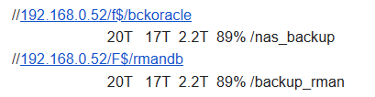
Gestión de la capacidad
Capacidad de almacenamiento para albergar los respaldos RMAN y datapump desde la NAS //192.168.0.52/F$/rmandb para los servidores SV01, SV02, SV03 al 89% con retención de 7 días.

Slide 38
Gestión de la capacidad – SV03 BD saymir
Estado de Capacidad de almacenamiento para la base de datos.
Actualmente la base de datos cuenta con un almacenamiento asignado de 195 GB. Contando con un espacio disponible en filesystem aproximado de 82 GB.
La base de datos saimyr cuenta con un espacio reservado de 195132 MB, utilizando un aproximado de 154283 MB, con espacio libre de 40851 MB, contando con un espacio disponible en filesystem /oracle aproximado de 82 GB.
Notes:
select "Reserved_Space(MB)", "Reserved_Space(MB)" - "Free_Space(MB)" "Used_Space(MB)","Free_Space(MB)" from( select (select sum(bytes/(1014*1024)) from dba_data_files)+(select sum(bytes/(1014*1024)) from dba_temp_files) "Reserved_Space(MB)", (select sum(bytes/(1024*1024)) from dba_free_space) "Free_Space(MB)" from dual );
Asmcmd:
du +data/hisces/archivelog

Slide 39
Gestión de la capacidad – SV03 BD saymir
El filesystem /oracle cuenta con un porcentaje de uso del 83% ó de 391 GB correspondiente al tamaño total asignado de 493 GB, actualmente tiene un espacio disponible en disco de 82 GB. La distribución del mismo comprende del almacenamiento de la data para cada una de las bases datos y de otros aspectos.
Notes:
select "Reserved_Space(MB)", "Reserved_Space(MB)" - "Free_Space(MB)" "Used_Space(MB)","Free_Space(MB)" from( select (select sum(bytes/(1014*1024)) from dba_data_files)+(select sum(bytes/(1014*1024)) from dba_temp_files) "Reserved_Space(MB)", (select sum(bytes/(1024*1024)) from dba_free_space) "Free_Space(MB)" from dual );
Asmcmd:
du +data/hisces/archivelog

Slide 40
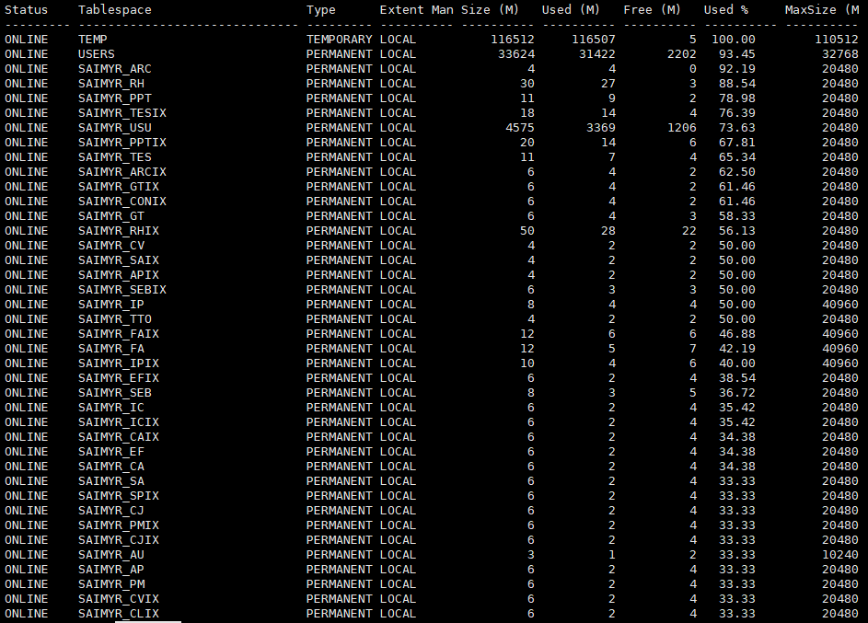
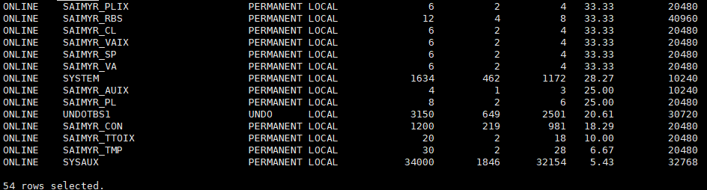
Capacidad de Base de Datos - SV03 saymir
Se evidencian comportamientos normales y la capacidad actual soporta la operación de servicio. Los tablespace con porcentaje de uso superior al 90 % presentan autoextend activo.

Slide 41
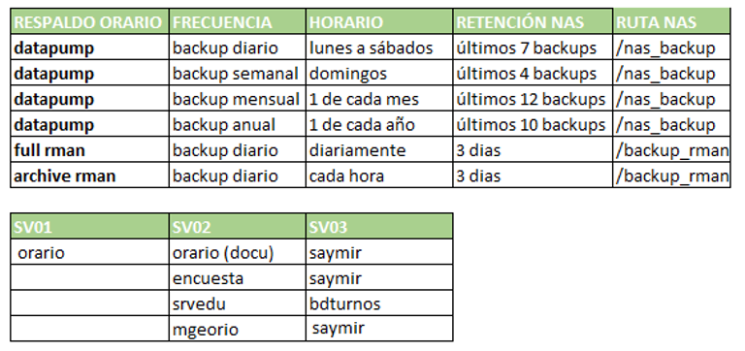
Estrategia de Backups servidor SFAMROSV01 – SV02 – SV03
Se tiene implementada la siguiente estrategia de backups:

Slide 42
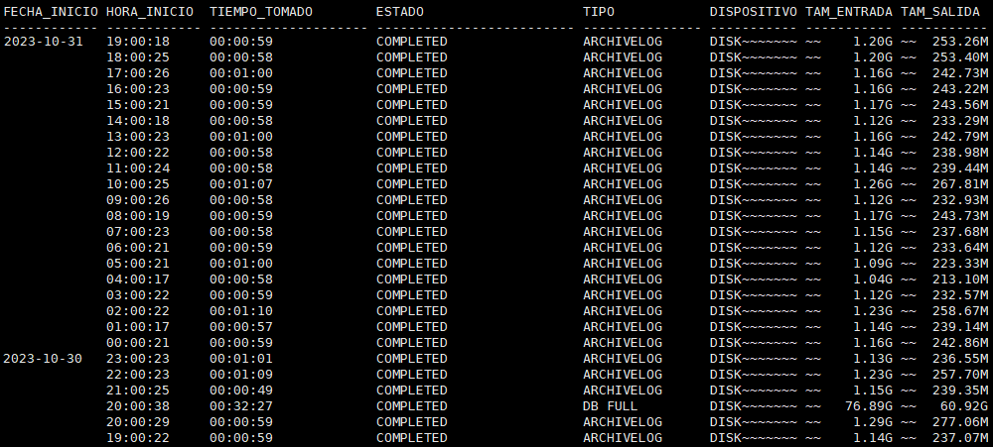
Backup Rman Base de Datos - SV03 saymir
Tareas de backup full y archives ejecutadas al 100% en la última revisión realizada.
Últimas tareas de backup revisadas

Slide 43
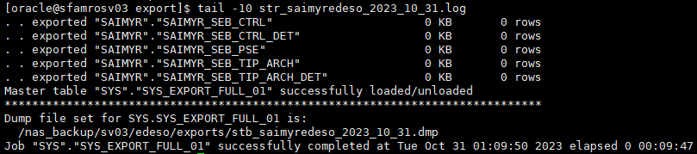
Backup RMAN - Export Base de Datos - SV03 saymir
Tareas de Backup ejecutadas al 100% en la última revisión realizada, Los export datapump se generan diariamente a las 19:00 y finalizan a las 19:09.

Slide 44
ACTIVIDADES REALIZADAS
Migración de la base de datos saimyr del servidor 192.168.0.40 al servidor 192.168.0.42.
Aumento del procesamiento de 12CPU a 25CPU en el servidor 192.168.0.245, se devuelve el cambio.
Mantenimiento de tablas CLI_SWP y X$MRIDS servidor sfamrosv01 y sfamrosv03 para las bases de datos orario, bdturnos y saymir.
Sincronización base de datos bdturnos en el servidor stb_sv03

Slide 45
SUNBELT
ADMINISTRACIÓN PLATAFORMA
NOVIEMBRE 2023

Slide 46
INFORME DE ACTIVIDADES
PERIODO FACTURADO 01 de NOVIEMBRE al 30 de NOVIEMBRE 2023
MES | ADMINISTRACIÓN | MONITOREO | SOPORTE | TOTAL HORAS
NOVIEMBRE | 19,00 | 5,00 | 8,00 | 32,00

Slide 47
Detalle horas NOVIEMBRE
Fecha | Descripción de la actividad | Categoría | Horas
3/11/2023 | 1. Servidor sfamrosv03 Depuración de archivos .xml en la ruta /oracle/app/diag/tnslsnr/sfamrosv03/listener/alert | Administración | 0,50
8/11/2023 | Se realiza resize a los tablespace SYSAUX y UNDOTBS1 de la base de datos orario del servidor sfamrosv01 y se recuperan 13GB a nivel de sistema operativo en el filesystem /datos. Posteriormente en ventana de mantenimiento se realiza resize al tablespace TEMP y se recuperan 29GB. | Administración | 1,50
9/11/2023 | Atención alerta Message STANDBY from orario... Sincronizacion orario atrasada 13 sequencias y 90 minutos en el servidor stb_sv01 | Soporte | 0,50
10/11/2023 | Alerta DB [RIONEGRO][Oracle][sfamrosv01][orario]: 2023-11-10 10:43, bloqueos ...Situacion de sesion(es) bloqueada(s) detectada ( permanente por más de 60 segundos ). Se debe revisar la vigencia de la alerta y tomar accion correctiva. Bloqueando JALZATE nomina Proceso S.O: 13724 SID: 1026 Status: INACTIVE (0:2:48) Maquina: ALCALDIA\GENERA Objeto Bloqueado: Transaction for Object :TABLE: SAIMYR.SAIMYR_FNO_TIP_MOV .... Bloqueado JALZATE nomina Proceso_S.O:13630 SID: 2031 Status: ACTIVE (0:2:30) Maquina: ALCALDIA\GENERA - Se valida bloqueo y se mata la sesión bloqueante. | Soporte | 0,25
16/11/2023 | Atención Alerta DB [RIONEGRO][Oracle][sfamrosv01][orario]: 2023-11-16 10:03, bloqueos Se finaliza sesión bloqueante en estado inactivo del usuario JSALAZAR. | Soporte | 0,25

Slide 48
Detalle horas NOVIEMBRE
20/11/2023 | Alerta DB [RIONEGRO][Oracle][sfamrosv01][orario]: 2023-11-20 11:43, bloqueos ... Situacion de sesion(es) bloqueada(s) detectada ( permanente por más de 60 segundos ). Se debe revisar la vigencia de la alerta y tomar accion correctiva. Bloqueando LARANGO crentas Proceso S.O: 13827 SID: 2786 Status: INACTIVE (0:9:47) Maquina: ALCALDIA\AMR-PO Objeto Bloqueado: DML for Object :TABLE: SAIMYR.SAIMYR_VALO_CUOTA_PAGO .... Bloqueado BOSPINA bospina Proceso_S.O:14023 SID: 2807 Status: ACTIVE (0:10:6) Maquina: ALCALDIA\PC-11- !!Sentencia en progreso: 313213462 @ DELETE FROM saimyr_fac_fac WHERE cons_mpio =:1 AND uso_fac =:2 AND ano_fac =:3 AND número =:4 | Soporte | 0,25
20/11/2023 | Alerta DB [RIONEGRO][Oracle][sfamrosv01][orario]: 2023-11-20 13:13, bloqueos ...Situacion de sesion(es) bloqueada(s) detectada ( permanente por más de 60 segundos ). Se debe revisar la vigencia de la alerta y tomar accion correctiva. Bloqueando JNORENAM janorena Proceso S.O: 1012 SID: 1771 Status: INACTIVE (0:32:27) Maquina: ALCALDIA\AMR-SI Objeto Bloqueado: Transaction for Object :TABLE: SAIMYR.SAIMYR_CAG_MANZANA - valido Bloqueo y procedo a matar la sesion bloqueante | Soporte | 0,25
21/11/2023 | Alerta DB [RIONEGRO][Oracle][sfamrosv01][orario]: 2023-11-21 11:33, bloqueos ...Situacion de sesion(es) bloqueada(s) detectada ( permanente por más de 60 segundos ). Se debe revisar la vigencia de la alerta y tomar accion correctiva. Bloqueando BOSPINA bospina Proceso S.O: 24870 SID: 2306 Status: INACTIVE (0:7:16) Maquina: ALCALDIA\PC-11- Objeto Bloqueado: Transaction for Object :TABLE: SAIMYR.SAIMYR_CAG_PRED_PERS .... Bloqueado BOSPINA bospina Proceso_S.O:8247 SID: 1302 Status: ACTIVE (0:2:18) Maquina: ALCALDIA\PC-11- Al momento de entrar a validar ya el bloqueo no se encuentra. | Soporte | 0,17

Slide 49
Detalle horas NOVIEMBRE
21/11/2023 | Alerta DB [RIONEGRO][Oracle][sfamrosv01][orario]: 2023-11-21 14:03, bloqueos ...Bloqueando MCMARTIN mcmartinez Proceso S.O: 26792 SID: 2540 Status: INACTIVE | Soporte | 0,25
21/11/2023 | Revisión alerta sfamrosv03 is in Trouble Validación de procesos consumiendo memoria swap. | Soporte | 0,50
22/11/2023 | Depuración piezas de backup .dmp obsoletas de la unidad compartida nas /nas_backup. | Administración | 2,00
24/11/2023 | Atención caso #24313 - apoyo tecnico Validación de la Version de Oracle vm de las maquinas físicas y del sistema operativo de máquinas VM | Soporte | 0,50
24/11/2023 | Alerta DB [RIONEGRO][Oracle][sfamrosv01][orario]: 2023-11-24 07:53, bloqueos ...Situacion de sesion(es) bloqueada(s) detectada ( permanente por mas de 60 segundos ). Se debe revisar la vigencia de la alerta y tomar accion correctiva. Bloqueando ERENDON c-earendon Proceso S.O: 28199 SID: 2279 Status: ACTIVE (0:1:11) Maquina: ALCALDIA\AMR_CI !!Sentencia en progreso: 1292815340 @ update saimyr_cag_pred SET ficha =LTRIM ( RTRIM ( ficha ) ) Objeto Bloqueado: Transaction for Object :TABLE: SAIMYR.SAIMYR_CAG_PRED | Soporte | 0,17
24/11/2023 | Alerta DB [RIONEGRO][Oracle][sfamrosv01][orario]: 2023-11-24 11:53, bloqueos ...Situacion de sesion(es) bloqueada(s) detectada ( permanente por mas de 60 segundos ). Se debe revisar la vigencia de la alerta y tomar accion correctiva. Bloqueando AECHEVER c-aecheverry Proceso S.O: 32707 SID: 1799 Status: INACTIVE (0:0:0) Maquina: ALCALDIA\HACIEN !!Sentencia en progreso: 2015392174 @ SELECT A.STATUS, B.STATUS, B.LAST_DDL_TIME FROM DBA_TRIGGERS A, DBA_OBJECTS B WHERE A.TRIGGER_NAME = B.OBJECT_NAME AND A.TRIGGER_NAME = 'X$MRT_IMG_CIERRE_DDL' Objeto Bloqueado: Transaction for Object :TABLE: SAIMYR.SAIMYR_GAC_PERS | Soporte | 0,25

Slide 50
Detalle horas NOVIEMBRE
24/11/2023 | Alerta DB [RIONEGRO][Oracle][sfamrosv01][orario]: 2023-11-24 12:13, bloqueos ...Situacion de sesion(es) bloqueada(s) detectada ( permanente por mas de 60 segundos ). Se debe revisar la vigencia de la alerta y tomar accion correctiva. Bloqueando MCMARTIN mcmartinez Proceso S.O: 5084 SID: 2047 Status: ACTIVE (0:21:53) Maquina: ALCALDIA\SP181- !!Sentencia en progreso: 1292815340 @ update saimyr_cag_pred SET ficha =LTRIM ( RTRIM ( ficha ) ) Objeto Bloqueado: Transaction for Object :TABLE: SAIMYR.SAIMYR_CAG_PRED | Soporte | 0,25
25/11/2023 | Se revisan los servidores SFAMROSV01, SFAMROSV02 y SFAMROSV03 por solicitud del cliente. Se evidencian maquinas virtuales stopped Se evidencia maquina fisica sfamrovms2 down. se reinicia servidor fisico sfamrovms1 Se suben las maquinas virtuales y se revisan los servicios de bases de datos en cada uno de los servidores | Soporte | 2,00
26/11/2023 | Atención alerta por servidor SFAMROSV02 down. Se revisa y efectivamente estaba apagado, se procede a encender la maquina virtual y se revisan servicios de bases de datos | Soporte | 1,00
27/11/2023 | Alerta DB [RIONEGRO][Oracle][sfamrosv03][saymir]: 2023-11-27 13:43, bloqueos ...Bloqueando DESCOBAR GESTION HUMANA Proceso S.O: 22515 SID: 244 Status: INACTIVE (1:30:47) Maquina: WORKGROUP\GESTI | Soporte | 0,25
27/11/2023 | Solicitud chat de whatsapp por Dairo. Se sube la base de datos saimyr en el servidor 192.168.0.42 y se programa en el oratab para que suba automáticamente después del reinicio del servidor. | Soporte | 1,00
NOVIEMBRE | Monitoreo bloqueos, espacio en tablespace y disco - Administración en sitio. | Administración | 15,00
NOVIEMBRE | Tareas de mantenimiento bases de datos y revisión diaria de backup. | Monitoreo | 5,00
 |  | TOTAL HORAS | 32,00

Slide 51
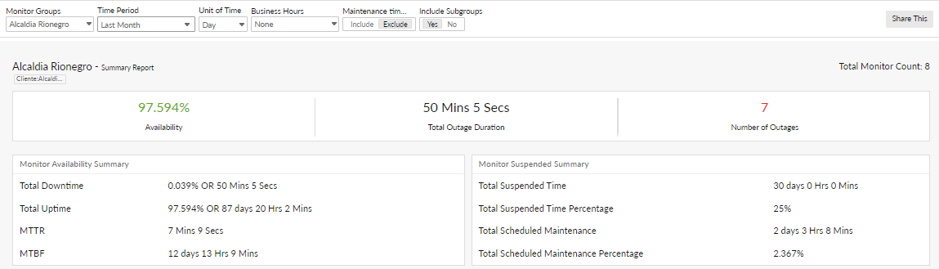
DISPONIBILIDAD GRUPO DE MONITORES ALCALDIA DE RIONEGRO
NOVIEMBRE 2023
Se evidencia una disponibilidad del 97,594% en el grupo de servidores primarios.
Los 7 eventos down presentados en los tres servidores durante 50 minutos, fueron debidos a la actividad programada para la actualización de los nodos que soportan la virtualización.

Slide 52
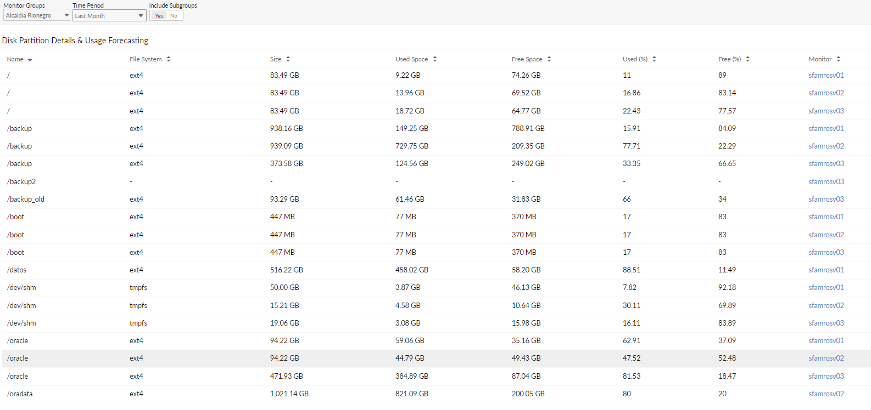
Gestión de la capacidad
Estado de Capacidad de almacenamiento para el grupo de servidores Alcaldía de Rionegro.

Slide 53
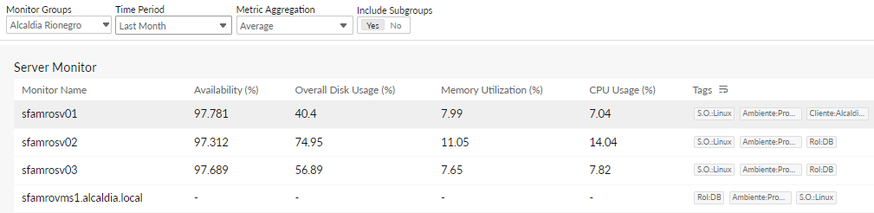
Gestión de la capacidad
Resumen de rendimiento general en los servidores sv01, sv02,sv03 (disponibilidad, espacio usado, memoria y cpu), sin novedad.

Slide 54

Gestión de la capacidad
Capacidad de almacenamiento para albergar los respaldos RMAN y datapump desde la NAS //192.168.0.52/F$/rmandb para los servidores SV01, SV02, SV03 al 87% con retención de 7 días.

Slide 55
Gestión de la capacidad - SV01 BD orario
Estado de Capacidad de almacenamiento para la base de datos.
Actualmente la base de datos cuenta con un almacenamiento asignado de 468 GB. Contando con un espacio disponible en filesystem aproximado de 66 GB.
La base de datos orario con espacio reservado de 465789 MB, está utilizando un aproximado de 358049 MB, con espacio libre de 107744 MB, contando con un espacio disponible en filesystem /datos aproximado de 66 GB.
Notes:
select "Reserved_Space(MB)", "Reserved_Space(MB)" - "Free_Space(MB)" "Used_Space(MB)","Free_Space(MB)" from( select (select sum(bytes/(1014*1024)) from dba_data_files)+(select sum(bytes/(1014*1024)) from dba_temp_files) "Reserved_Space(MB)", (select sum(bytes/(1024*1024)) from dba_free_space) "Free_Space(MB)" from dual );
Asmcmd:
du +data/hisces/archivelog

Slide 56
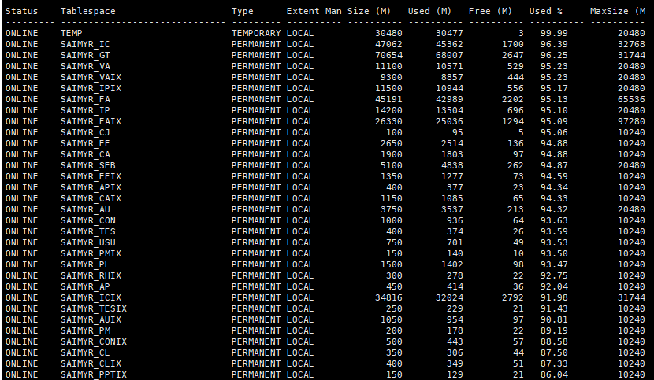
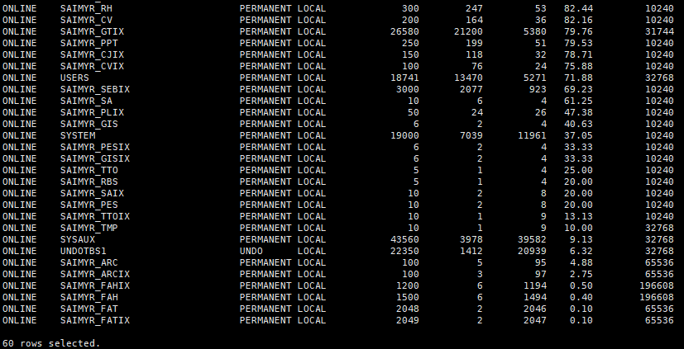
Capacidad de Base de Datos - SV01 orario
Se evidencian comportamientos normales y la capacidad actual soporta la operación de servicio. Los tablespace con porcentaje de uso superior al 90 % presentan autoextend activo.

Slide 57
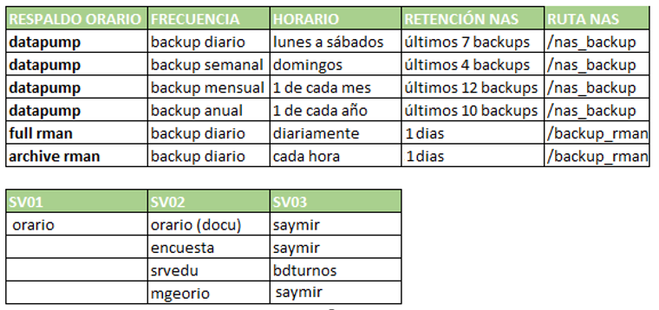
Estrategia de Backups servidor SFAMROSV01 – SV02 – SV03
Se tiene implementada la siguiente estrategia de backups:

Slide 58
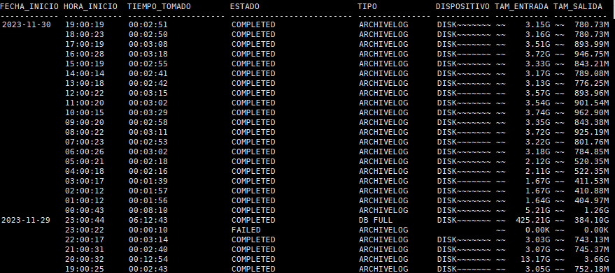
Backup Rman Base de Datos - SV01 orario
Tareas de backup full y archives ejecutadas al 100% en la última revisión realizada.
Últimas tareas de backup revisadas

Slide 59
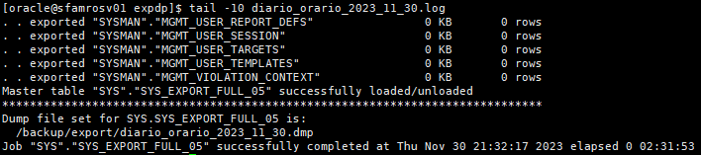
Backup RMAN - Export Base de Datos - SV01 orario
Tareas de Backup ejecutadas al 100% en la última revisión realizada, Los export datapump se generan diariamente a las 19:00 y finalizan a las 21:33.

Slide 60
ACTIVIDADES REALIZADAS
Depuración de archivos .xml en la ruta /oracle/app/diag/tnslsnr/sfamrosv03/listener/alert
Sincronización orario atrasada 13 sequencias y 90 minutos en el servidor stb_sv01
Depuración piezas de backup .dmp obsoletas de la unidad compartida nas /nas_backup.
Se disminuye el tiempo de retención de los backups rman de 3 a 1 día debido a espacio en la unidad compartida.

